Slide 1


TRƯỜNG TIỂU HỌC AN HỒNG
HÂN HOAN CHÀO MỪNG CÁC THẦY CÔ VỀ DỰ GIỜ
MÔN: ĐẠO ĐỨC 5
Giáo viên thực hiện: Lê Thị Duyên
XIN CHÂN THÀNH CẢM ƠN!

Slide 2



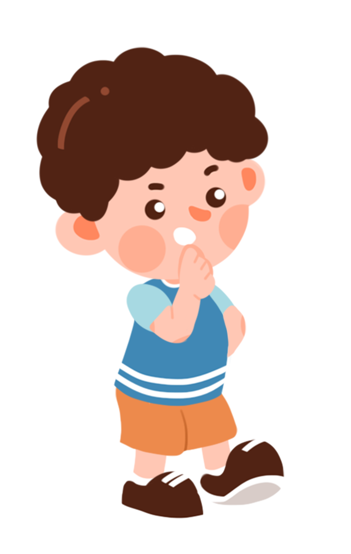




TRÒ CHƠI: NGƯỜI ĐÓ LÀ AI?

Slide 3
Đạo đức
TÔN TRỌNG SỰ KHÁC BIỆT
CỦA NGƯỜI KHÁC

Slide 4


Slide 5
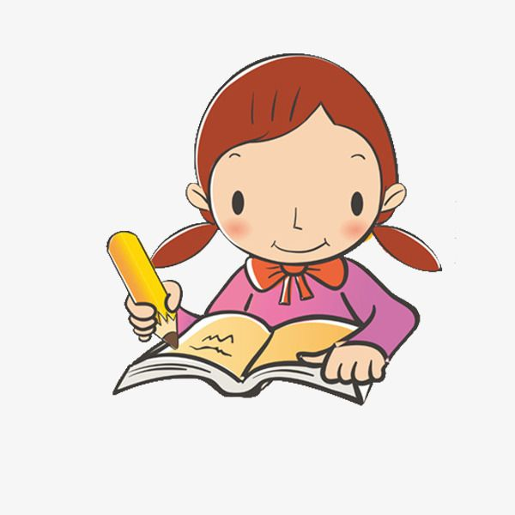
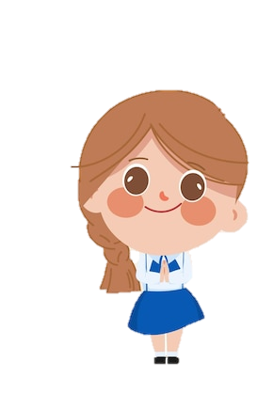

1. Tìm hiểu một số biểu hiện tôn trọng sự khác biệt.
Đọc các trường hợp dưới đây và thực hiện yêu cầu:

Slide 6

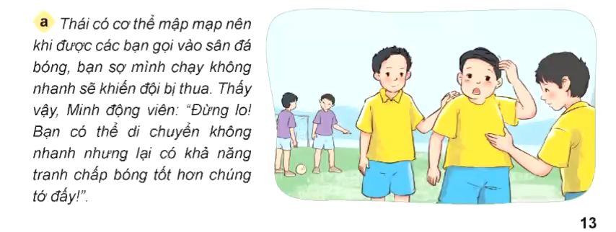
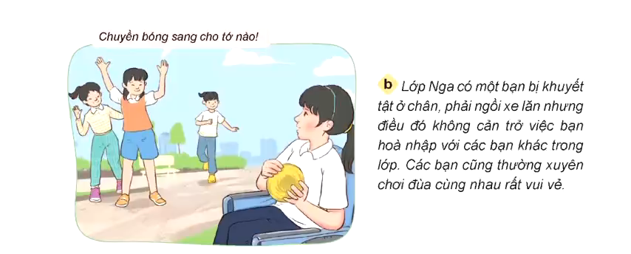

Slide 7
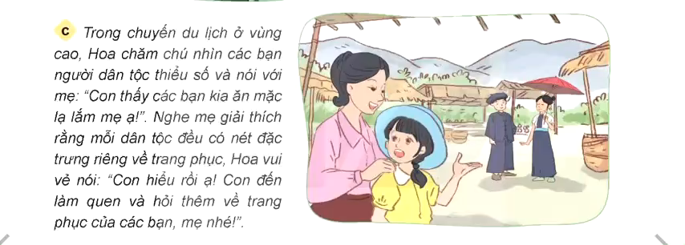
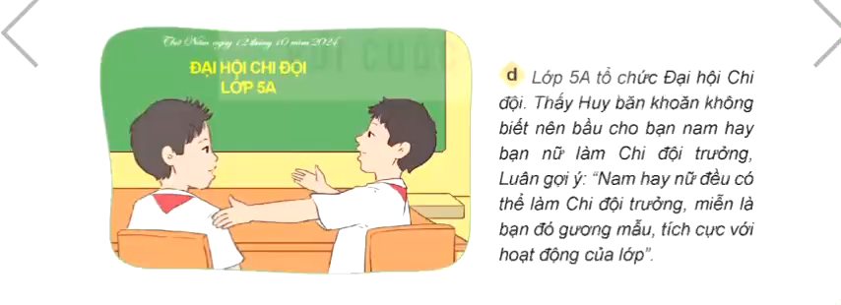

Slide 8



Hãy nêu biểu hiện tôn trọng sự khác biệt của người khác trong mỗi trường hợp trên?
THẢO LUẬN N4

Slide 9
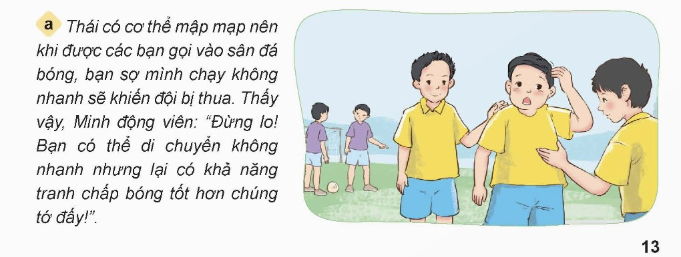

Slide 10
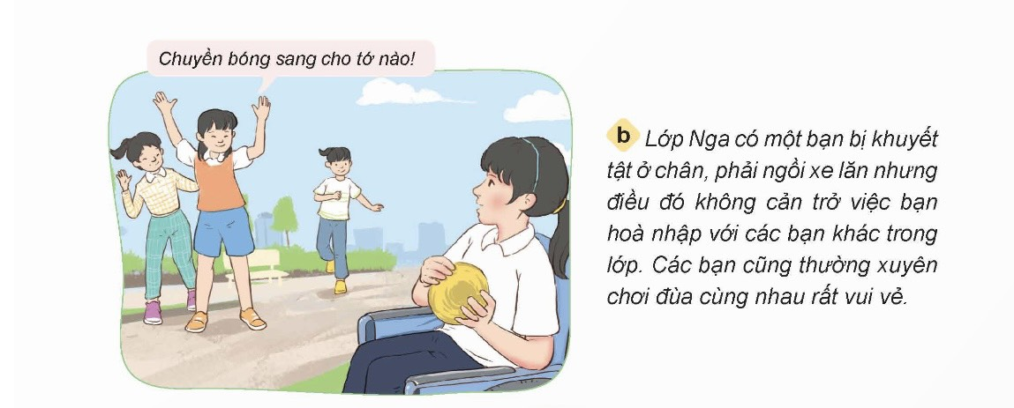

Slide 11
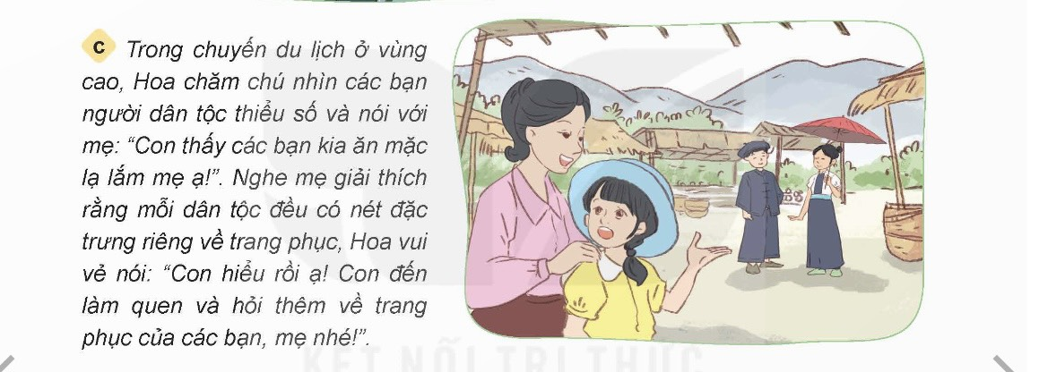

Slide 12
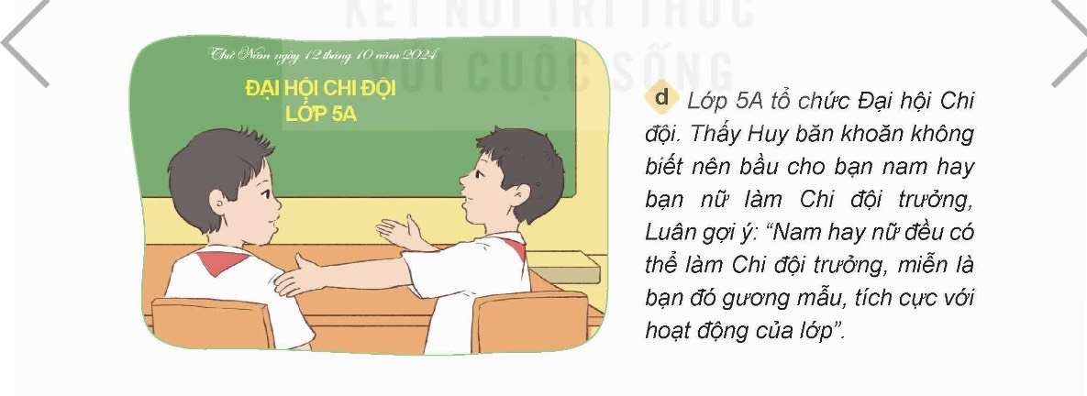

Slide 13
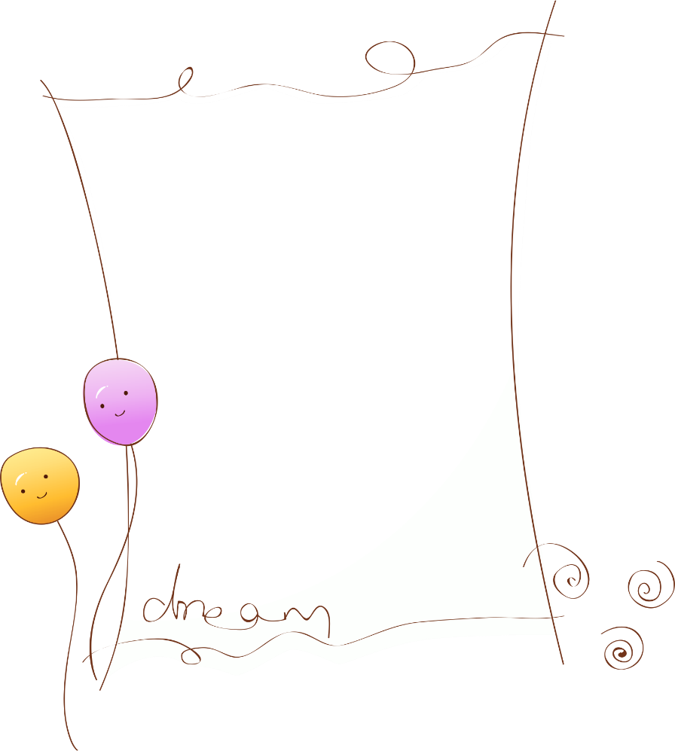
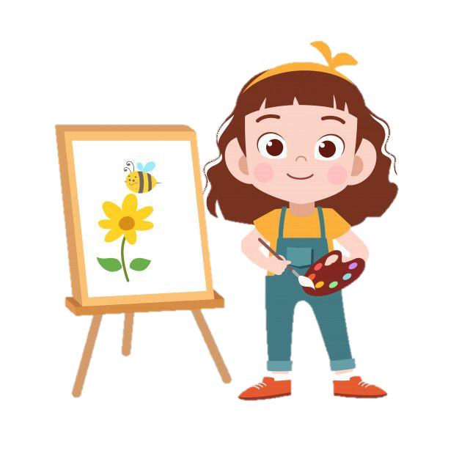
2. Tìm hiểu vì sao phải tôn trọng sự khác biệt giữa mọi người.

Slide 14

- Các cây cọ khác có thái độ như thế nào với cây cọ nhí? Thái độ đó thể hiện điều gì?
- Vì sao các cây cọ khác lại cảm thấy hối hận?
- Nêu những lý do cần phải tôn trọng sự khác biệt giữa mọi người?
Thảo luận N2

Slide 15

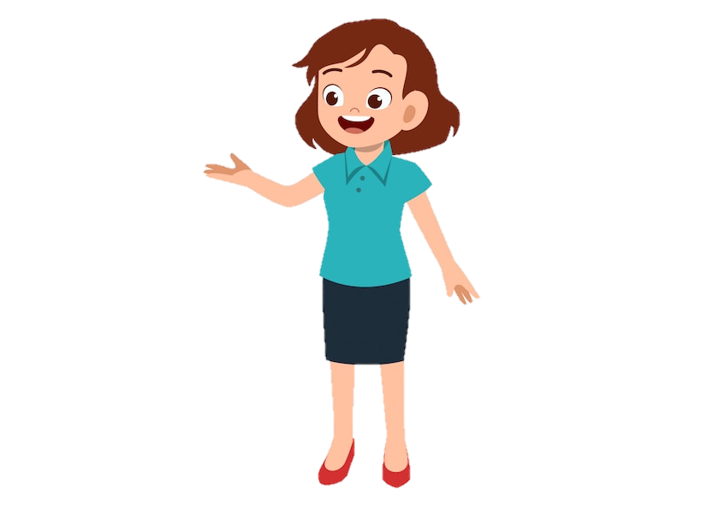
Kiến thức
* Tôn trọng sự khác biệt được biểu hiện ở sự thấu hiểu, chia sẻ và cảm thông với những điều khác biệt của người khác về sở thích, ngoại hình, giới tính, hoàn cảnh, dân tộc.
* Mỗi người phải biết chấp nhận và tôn trọng sự khác biệt của người khác để cùng nhau tạo dựng nên các mỗi quan hệ thân thiện, tốt đẹp với bạn bè và mọi người xung quanh.

Slide 16



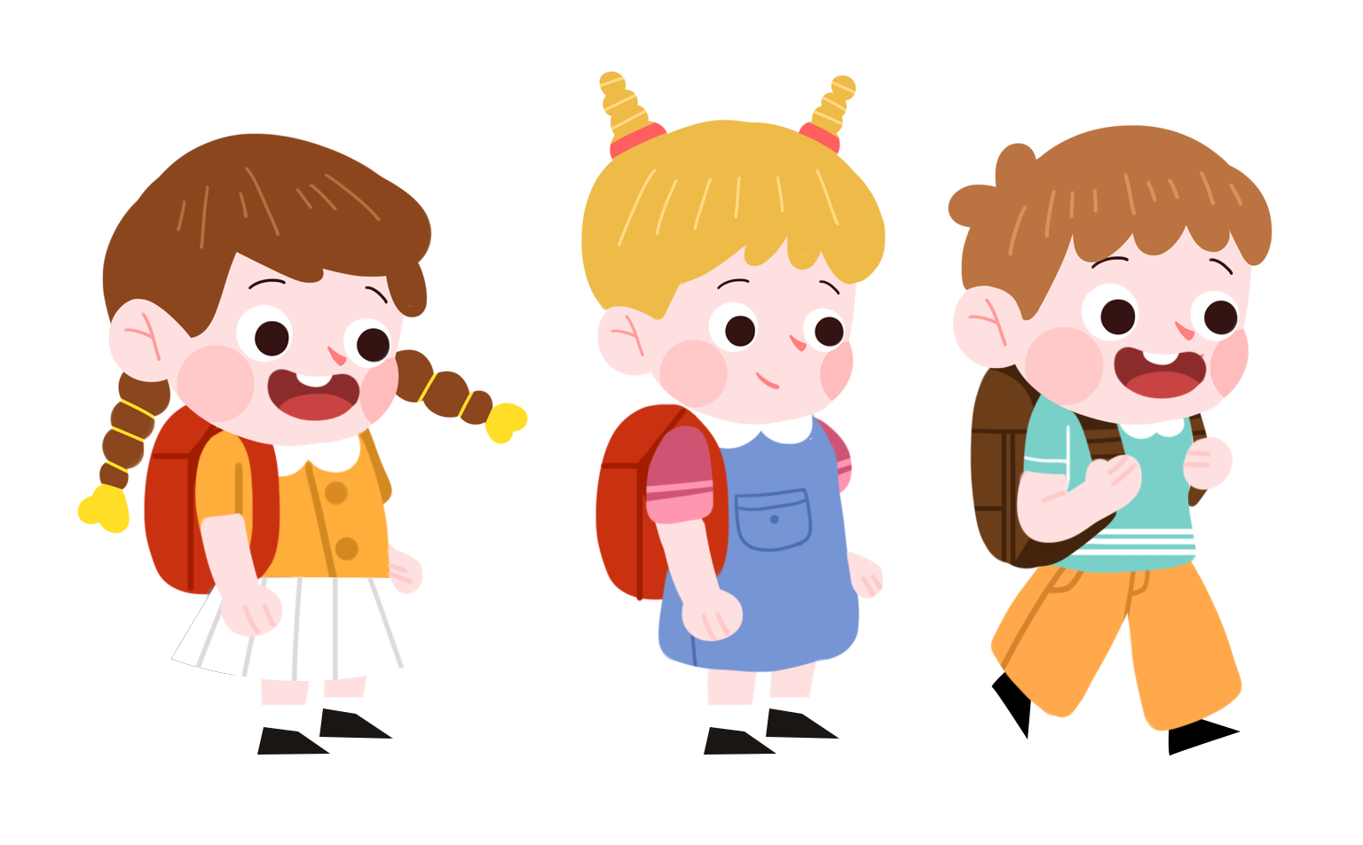
“Mỗi người một vẻ khác nhau
Làm nên cuộc sống muôn màu đẹp tươi
Hãy mang lời nói tiếng cười
Với lòng tôn trọng mọi người nghe em.”

Slide 17





Slide 18

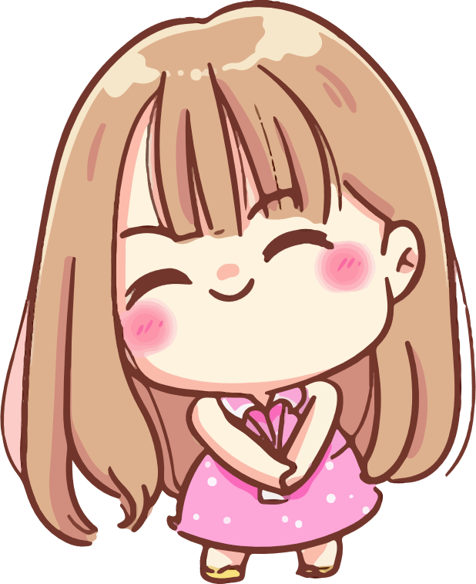
Em cảm thấy thế nào sau tiết học này?
Tiết học giúp em nhận ra điều gì?

